Slide 1
INF3400 Del 3
Utvidet transistormodell og DC karakteristikk for inverter og pass transistor

Slide 2
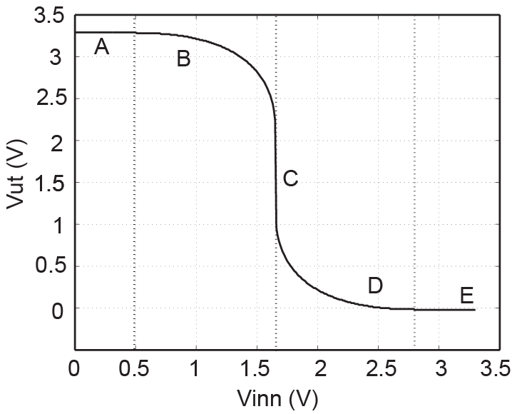
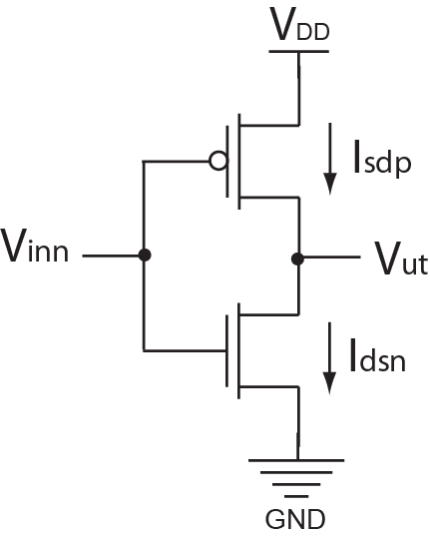
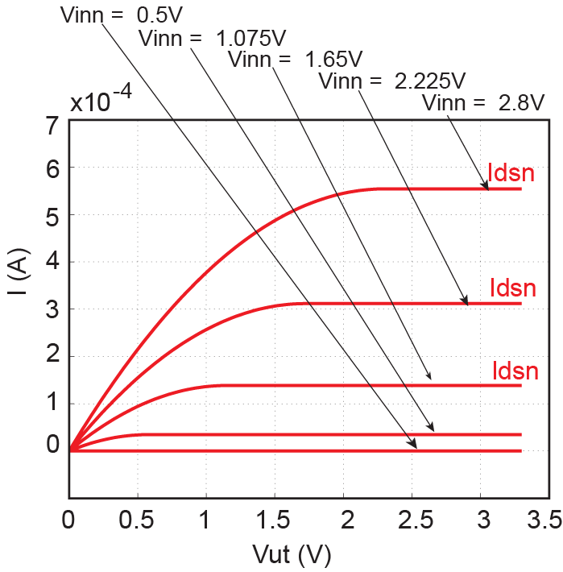
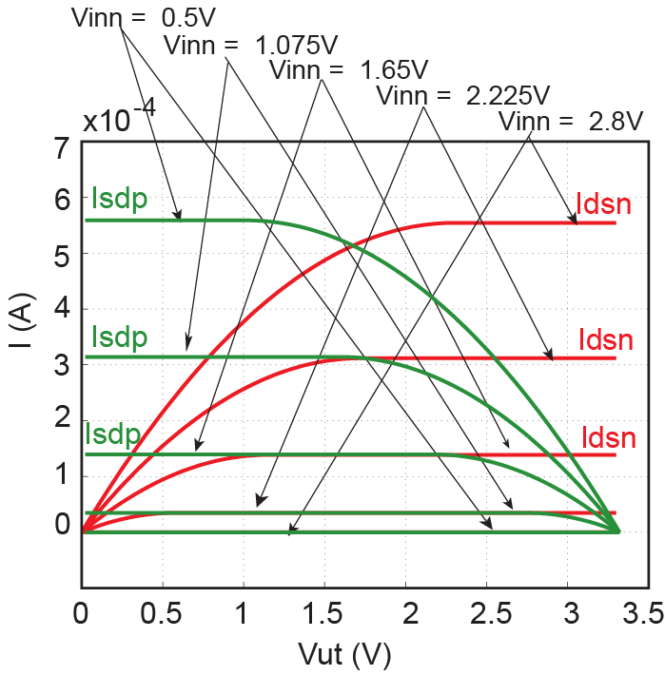
CMOS inverter og DC karakteristikk
CMOS inverter:

Slide 3
pMOS transistor:
AV | Lineær | Metning
Vsgp < |Vtp| | Vsgp > |Vtp| | Vsgp >|Vtp|
Vinn > VDD+Vtp | Vinn < VDD+Vtp | Vinn < VDD+Vtp
 | Vsdp < Vdsat | Vsdp > Vdsat
 | Vsdp < Vsgp - |Vtp| | Vsdp > Vsgp - |Vtp|
 | -Vut < Vtp - Vinn | -Vut > Vtp - Vinn
 | Vut > Vinn - Vtp | Vut < Vinn - Vtp
nMOS transistor:
AV | Lineær | Metning
Vgsn < Vtn | Vgsn > Vtn | Vgsn > Vtn
Vinn < Vtn | Vinn > Vtn | Vinn > Vtn
 | Vdsn < Vgsn - Vtn | Vdsn > Vgsn - Vtn
 | Vut < Vinn - Vtn | Vut > Vinn - Vtn

Slide 4
PÅ, lineær
Område A:
AV

Slide 5
Område B:
PÅ, lineær
PÅ, metning

Slide 6
Område C:
PÅ, metning
PÅ, metning

Slide 7
Område D:
PÅ, metning
PÅ, lineær

Slide 8
AV
Område E:
PÅ, lineær

Slide 9
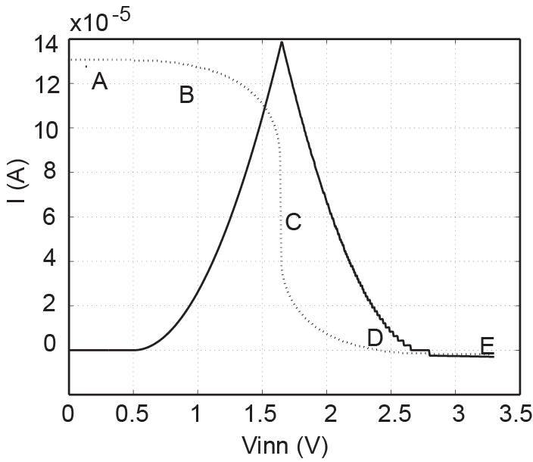
Inverter transisjon:
I områdene B, C og D er begge transistorene PÅ, slik at det går en strøm mellom spenningsforsyningene.

Slide 10
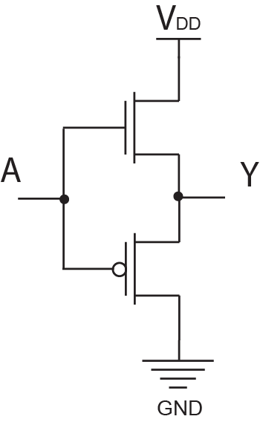
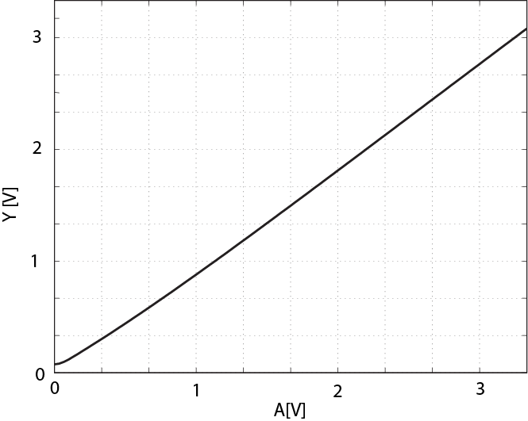
Oppgave 2.14
Petter Fallgruve tilbyr lisens på sin nye patenterte ikke-inverterende buffer
som er vist i figuren under. Hvordan vil DC karakteristikken til denne kretsen se ut?
Hvorfor representerer dette en dårlig ide?
Source
Drain

Slide 11
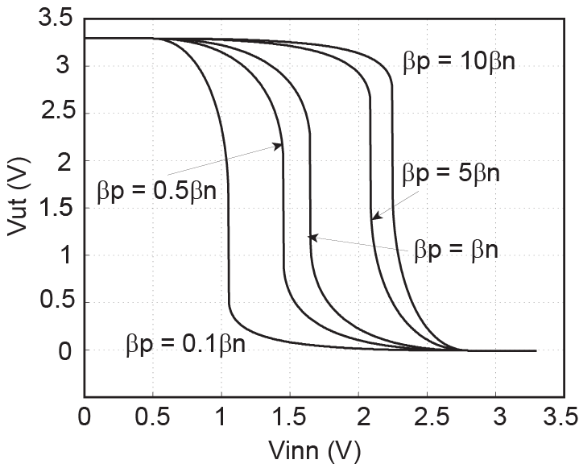
Transistorstørrelser

Slide 12
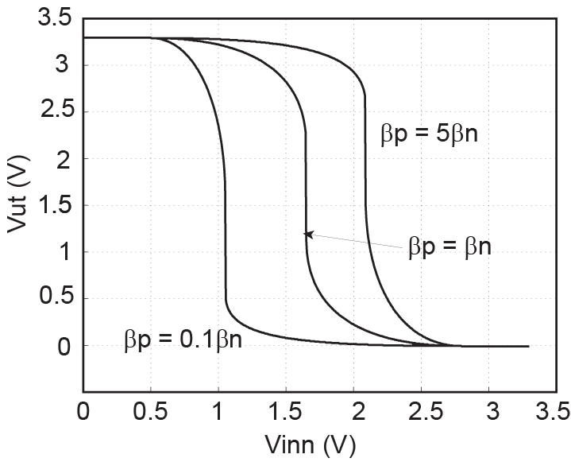
Oppgave
Anta en ideel nMOS transistor i en 350nm CMOS prosess. Bruk matlab og lag et plott som viser DC karakteristikk for en inverter med βp = 0.1βn, βp = βn og βp = 5βn.

Slide 13
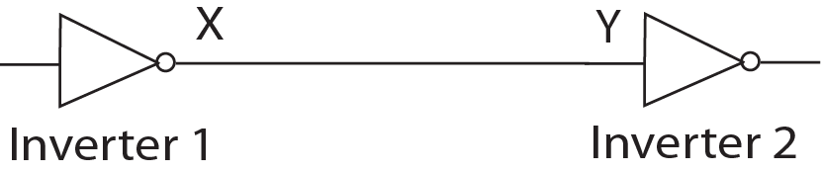
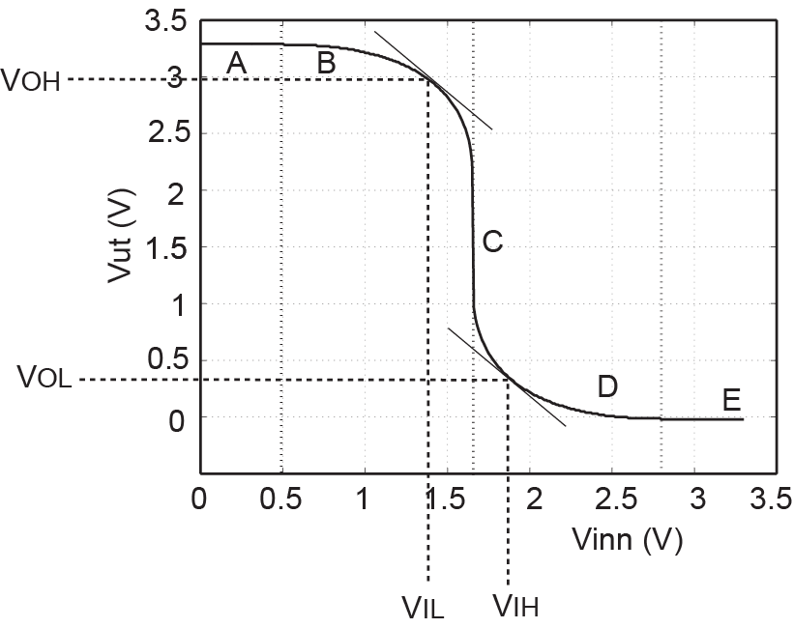
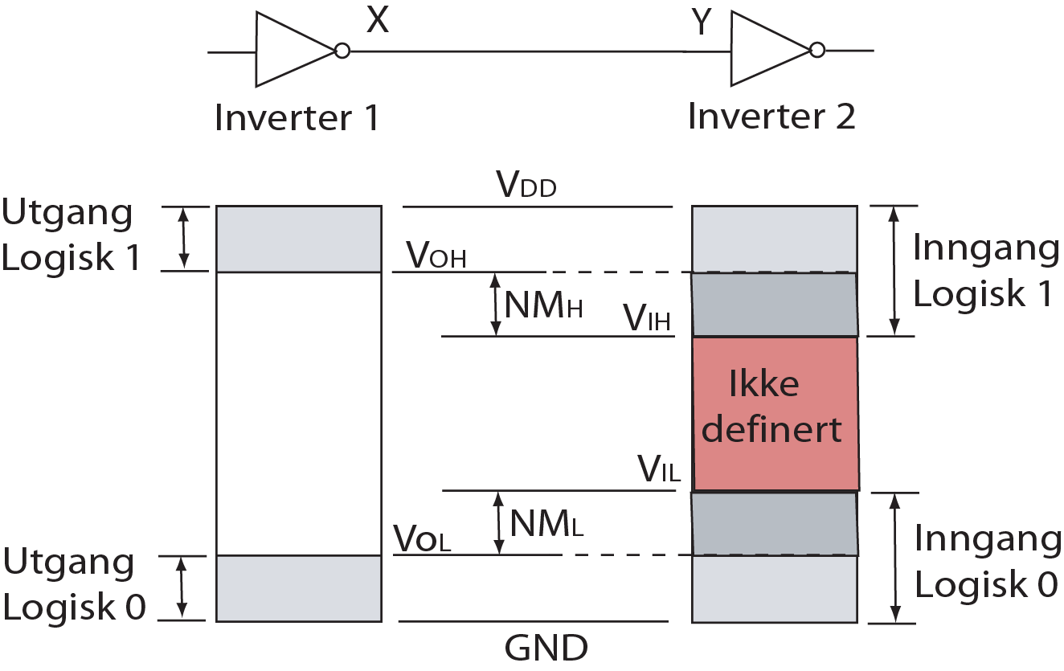
Støymargin
Høyeste inngang tolkes som 0.
Høyeste utgang defineres som 0.
Laveste inngang tolkes som 1.
Laveste utgang defineres som 1.

Slide 14
Oppgave 2.17
Finn støymarginen for en CMOS inverter ved å bruke analytiske utrykk for utgangsspenning som funksjon av inngangsspenning. Anta at spenningsforsyningen er VDD = 3.0V og Vtn = -Vtp = Vt = 0.5V, og βn = βp.
Ser på Vut som funksjon av Vin:
Deriverer og setter lik -1:
Finner VOH:

Slide 16
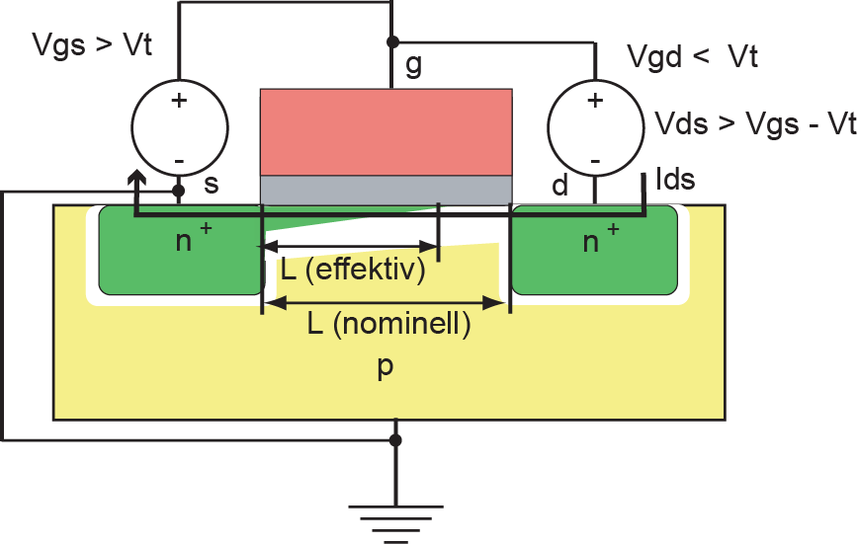
Kanalforkortning (kanallengdemodulasjon)
Liten Vgd (som indirekte gir stor Vds) betyr at det ikke dannes kanal ved drain siden. En høy drain spenning vil skyve kanalen mot source siden:
Den effektive kanallengden vil bli mindre enn nominell (tegnet) lengde:
Dette betyr at strømmen vil stige for økende Vds i metning og kan modelleres som:

Slide 17
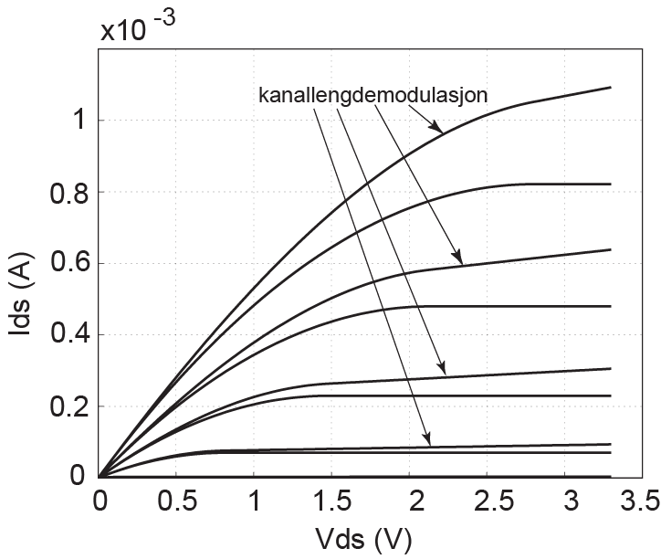
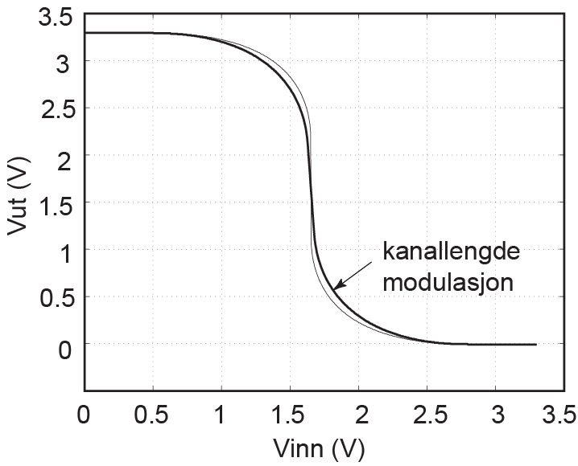

Slide 18
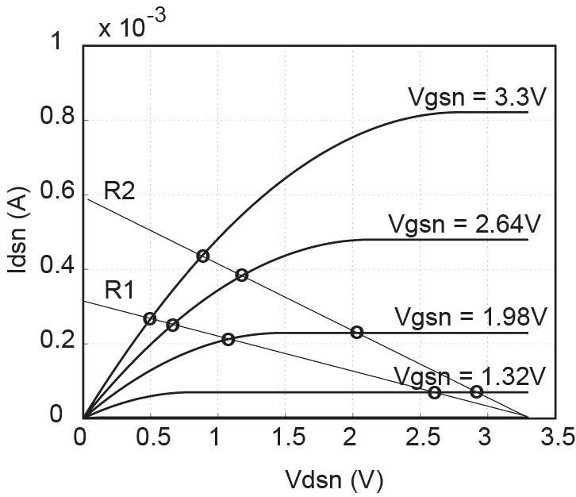
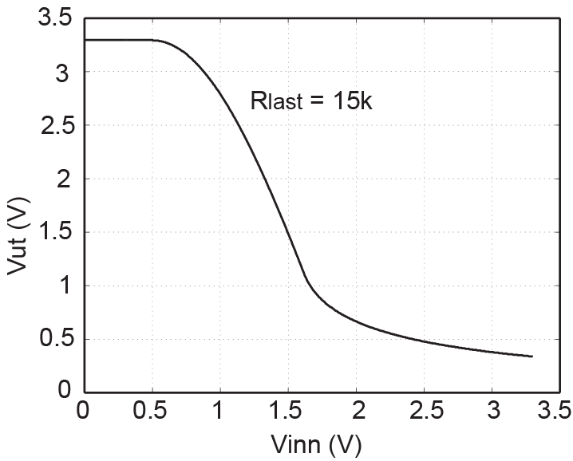
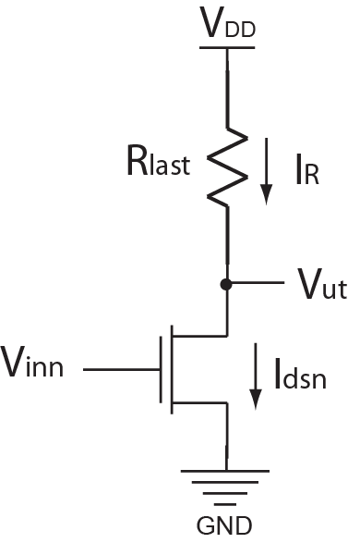
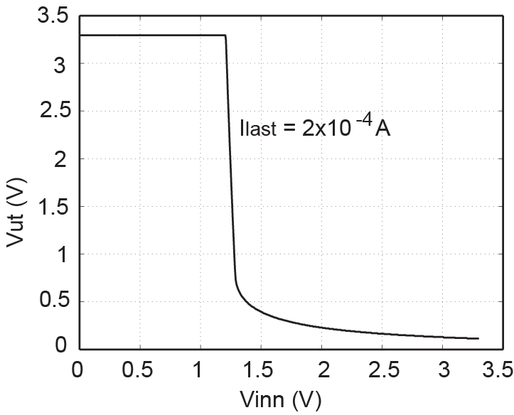
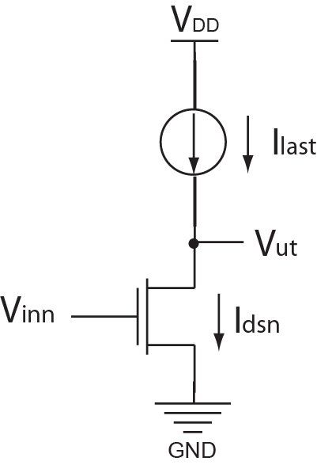
Invertere med statisk last
Motstand:
Strømkilde:

Slide 19
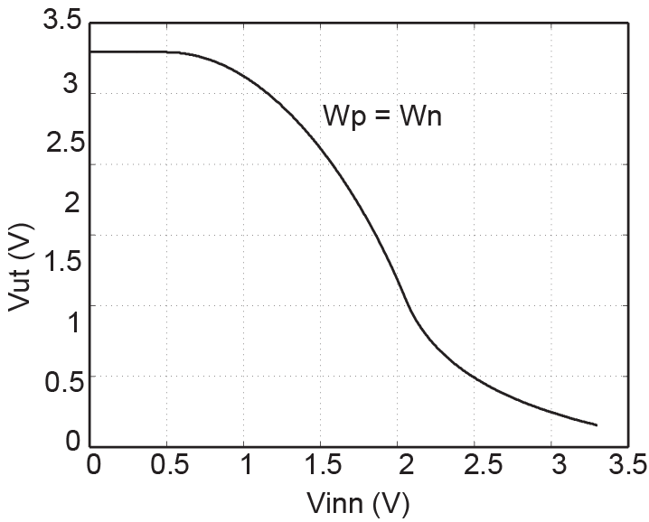
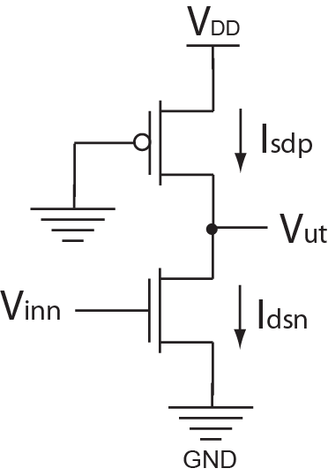
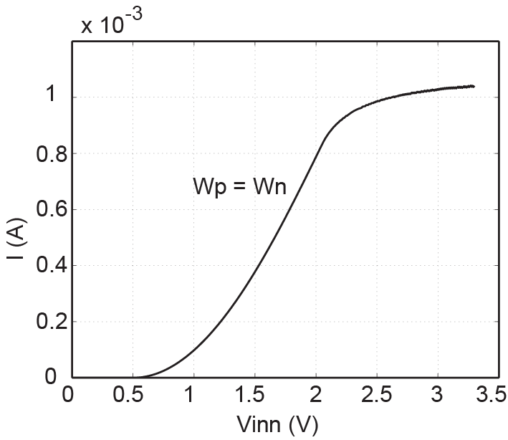
Pseudo nMOS inverter
Strømforbruk:

Slide 20
Oppgave
Finn et analytisk uttrykk for Vut som funksjon av Vtn, Vtp, βn og βp for en pseudo-nMOS inverter. Anta at inngangsspenningen er lik VDD.
Dette gir løsningen:

Slide 21
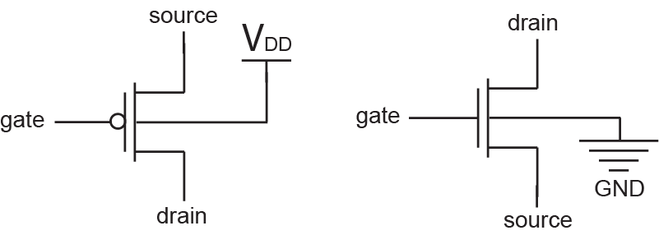
Body effekt
Modell:
der:

Slide 22
Oppgave 2.6
Anta en nMOS transistor i en 0.6μ prosess med en gateoksid tykkelse på 100Å. Anta at dopenivået er NA=2xe17/cm og at nominell terskelspenning er 0.7V. Anta at substratet er jordet. Hva blir endringen i terskelspenningen ved romtemperatur når source økes fra 0V til 4V?
3
Overflatepotensialet:c
Bodyeffektparameter:
Effektiv terskelspenning:
Oksidkapasitans:
Endring i terskelspenning: 0.96V

Slide 23
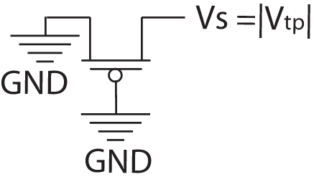
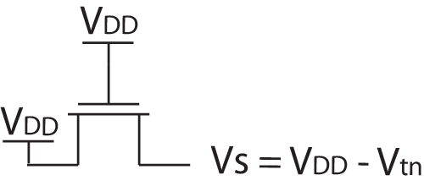
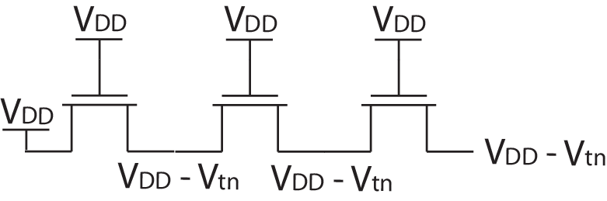
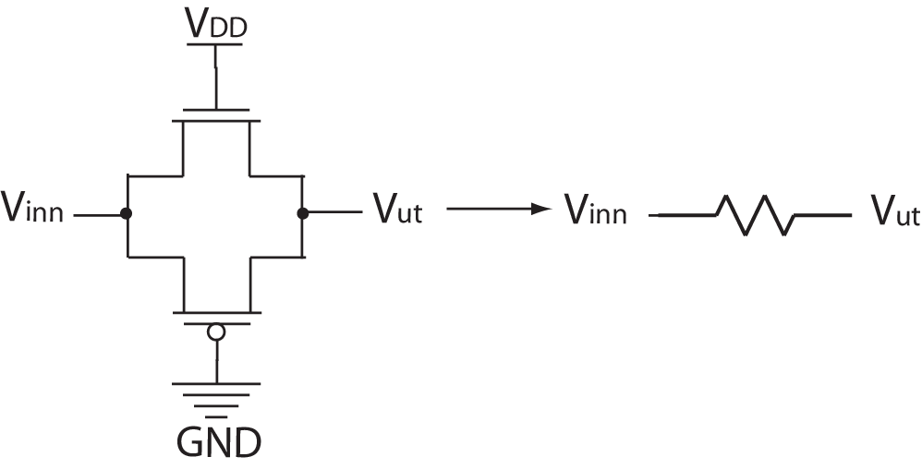
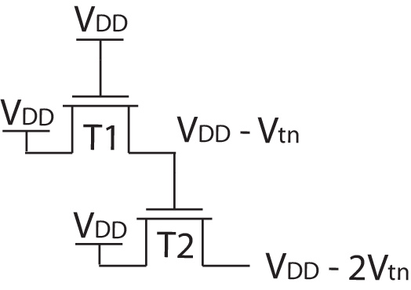
Pass transistor DC karakteristikk
Terskelfall:

Slide 24
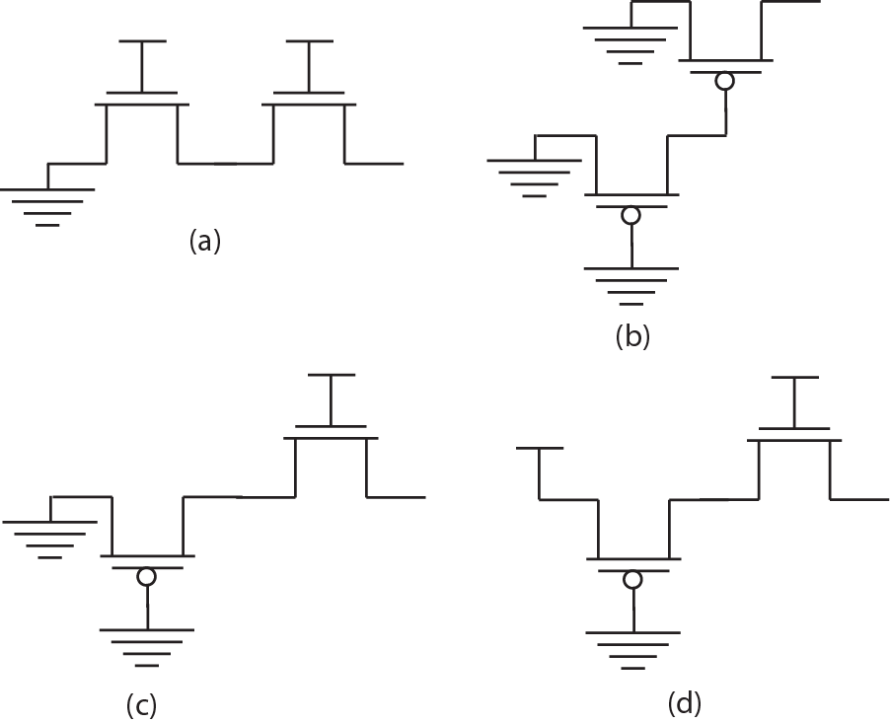
Oppgave 2.21

